Slide 1
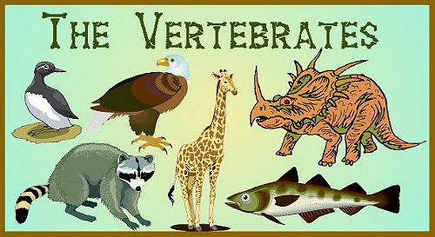

Slide 2
‘Рбетници – основни информации
‘Рбетниците (научно наречени Vertebrata) припаѓаат на царството на животните и се поттип на хордови животни, таканаречени вистински хордати.
Претставуваат најсложена и најразновидна група животни на Земјата. Нивната телесна структура е многу посложена и поусовршена во споредба со без’рбетните животни.
Ги освоиле сите животни средини, водата, воздухот и копното

Slide 3
‘Рбетници – основни информации
Подобро се ориентираат во животната средина благодарејќи на развојот на сетилни органи
Се развил мозок кој ја регулира целата активност на организмот
Се усовршиле органските системи крвоток, пренос на храниливи материи, органи за дишење,органи за излачување и др.

Slide 4
‘Рбетници – основни информации
Се викаат ‘рбетници затоа што во телото имаат ‘рбет, како централна потпора на телото, на кој се прикрепени и другите коски, како што се коските на главата, ребрата и коските на екстремитетите.
‘Рбетот е изграден од пршлени во чија внатрешност е заштитен ‘рбетниот мозок.

Slide 5
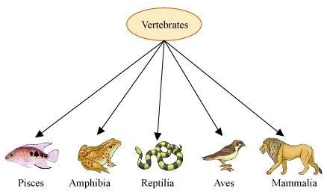
‘Рбетници, класи
Риби Водоземци Влечуги Птици Цицачи

Slide 6
класа Риби ( Pisces)
Ладнокрвни ( се сеќавате на циркулаторниот систем)
Дишат на жабри ( живеат во водена средина)
Положуваат јајца (надворешно оплодување)
телото им е покриено со крлушки
Имаат перки и хидродинамичен облик на тело поделено на глава, труп и опашка

Slide 7
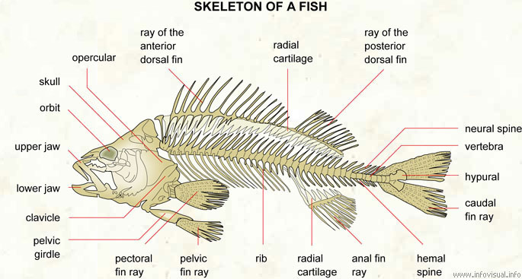
Постојат две групи на риби
‘Рскавични риби
Ајкули
Ражи
Морски мачки
Коскени риби
Сардела
Туна
Крап и др.
Погледнете презентацијата на линкот
https://www.slideshare.net/majasaridis/ribi-vodozemci

Slide 8
Класа Водоземци ( Amphibia )
Првите копнени четириножни ‘рбетници кој преминале на копнен начин на живеење .
Сеуште се зависни од водената средина нивното размножување и развој на младите се одвива во вода ( метаморфоза )
Полноглавците живеат во вода и дишат со надворешни жабри
Возрасните единки живеат на копно и дишат со неусовршени бели дробови ,а дишат и преку кожата која е тенка со крвни садови и секогаш влажна од водата го примаат кислородот.

Slide 9
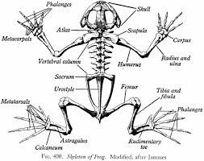
Постојат две групи на водоземци
Без опашка Жаби
Долги задни нозе за скокање
Барска, лисната, крастава...
Со опашка Дождовници
Тритон, Саламандер...
Погледнете презентацијата на линкот
https://www.slideshare.net/majasaridis/ribi-vodozemci

Slide 10
Класа Влекачи (Reptillia)
Ладнокрвни животни (се сеќавате три коморно срце) поикилотермни
Првите вистински копнени животни, Долниот дел од телото го влечат по земјата, поради што и го добиле името
Телото им е прекриено со рожести лушпи и штитчиња.(рожеста творба= мртов дел стврднат од епидермисот)
Положуваат јајца
Нивните претци се диносаурусите кои живееле на Земјата пред 180 милиони години.

Slide 11
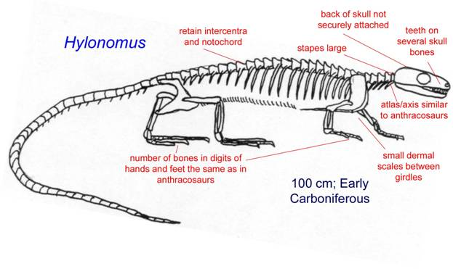
Класа Влекачи (Reptillia)
Во оваа класа спагаат
Гуштери
Змии
Желки
Крокодили
Погледнете презентацијата на линкот
//www.slideshare.net/majasaridis/reptilia-41778184

Slide 12
Класа Птици( Aves)
Топлокрвни животни со постојана температура – хомеотермни ( се сеќавате за градбата на срцето)
Имаат пердуви, крилја за летање и задни нозе за одење, клунови
Имаат аеродинамично тело и шупливи коски (лесни),воздушни торбички што им овозможува летање
Положуваат јајца
Дишат на бели дробови

Slide 13
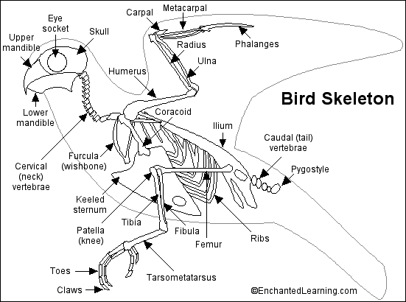
Класа Птици( Aves)
Птици летачи (орел, сокол, пеликан)
Птици тркачи (ној, ему, казурар)
Птици пливачи (пингвини)
https://mk.wikipedia.org/wiki/Класификација_на_птиците
Погледнете презентацијата на линкот
/https://www.slideshare.net/majasaridis/ptici-41778079

Slide 14
Класа цицачи (Mammalia)
Животни со најсложена градба. Топлокрвни – хомеотермни.
По раѓањето на младенчето, мајката го храни со млеко што го лачат млечните жлезди, оттаму и името цицачи.
Телото им е покриено со крзно
Дишат со Бели дробови

Slide 15
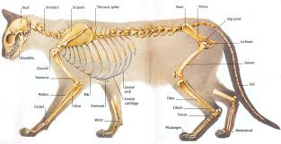
Класа цицачи (Mammalia)
Најсовршени цицачи се приматите, во кои спаѓат мајмуните и човекот
Тревојади, месојади, инсектојади
Плацентни
Sверови
Папкари
Примати
Неплацентни
Клунари
Торбари
Погледнете презентацијата на линкот
https://www.slideshare.net/majasaridis/cicaci

Slide 16
Задача за 08.05.20
Во Тетратките по Биологија нацртајте мисловна мапа на Рбетници со класи и групи
Кој сака дополнително нека изработи презентација за некоја група (поинтересна ) од класите Влекачи,Птици и Цицачи, – презентацијата да биде кратка со слики и интересни факти .
Вашите задачи испратете ги на :gmsaridis@gmail.com

